Slide 1
ГБУЗ РБ БСМП г. Уфа
РАБОТЫ ЗАКЛЮЧИТЕЛЬНОГО ЭТАПА РЕСПУБЛИКАНСКОГО КОНКУРСА
«ЛУЧШАЯ НАГЛЯДНАЯ АГИТАЦИЯ ПО МЕДИЦИНСКОЙ ПРОФИЛАКТИКЕ»
2019г.

Slide 2
Номинация «Лучший макет наглядной агитации», тема «За оригинальность», санитарный бюллетень «100-лет здравоохранению Республики Башкортостан», клинико-диагностическая лаборатория

Slide 3
Номинация «Лучший макет наглядной агитации», тема «За оригинальность», санитарный бюллетень «ГТО – горжусь тобой, Отечество Республики Башкортостан», отделение физиотерапии

Slide 4
Номинация «Лучший макет наглядной агитации», тема «Здоровый образ жизни», плакат «Здоровый образ жизни», организационно-методический отдел

Slide 5
Номинация «Лучший макет наглядной агитации», тема «Здоровый образ жизни», плакат «Компоненты здорового образа жизни», отдел управления и экспертизы качества оказания медицинской помощи

Slide 6
Номинация «Лучший макет наглядной агитации», тема «Профилактика инфекционных заболеваний», санитарный бюллетень «Профилактика ВБИ в условиях детского отделения», педиатрическое отделение

Slide 7
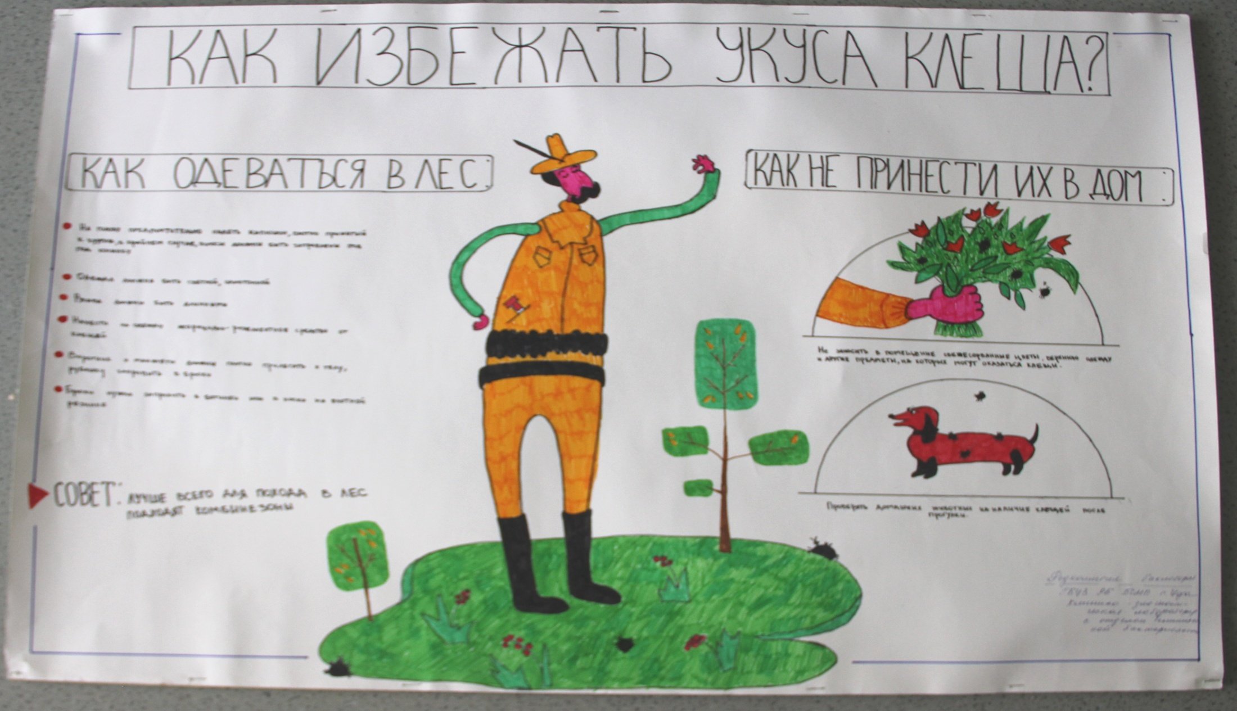
Номинация «Лучший макет наглядной агитации», тема «Профилактика инфекционных заболеваний», санитарный бюллетень «Как избежать укуса клеща», клинико-диагностическая лаборатория

Slide 8
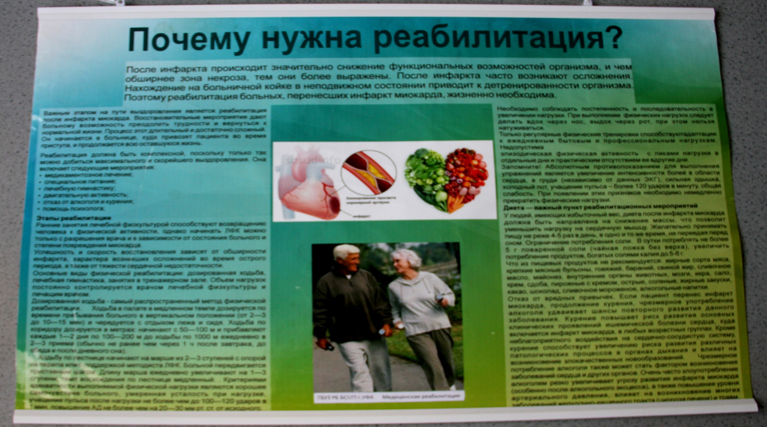
Номинация «Лучший макет наглядной агитации», тема «Профилактика неинфекционных заболеваний», санитарный бюллетень
«Почему нужна реабилитация?», отделение медицинской реабилитации

Slide 9
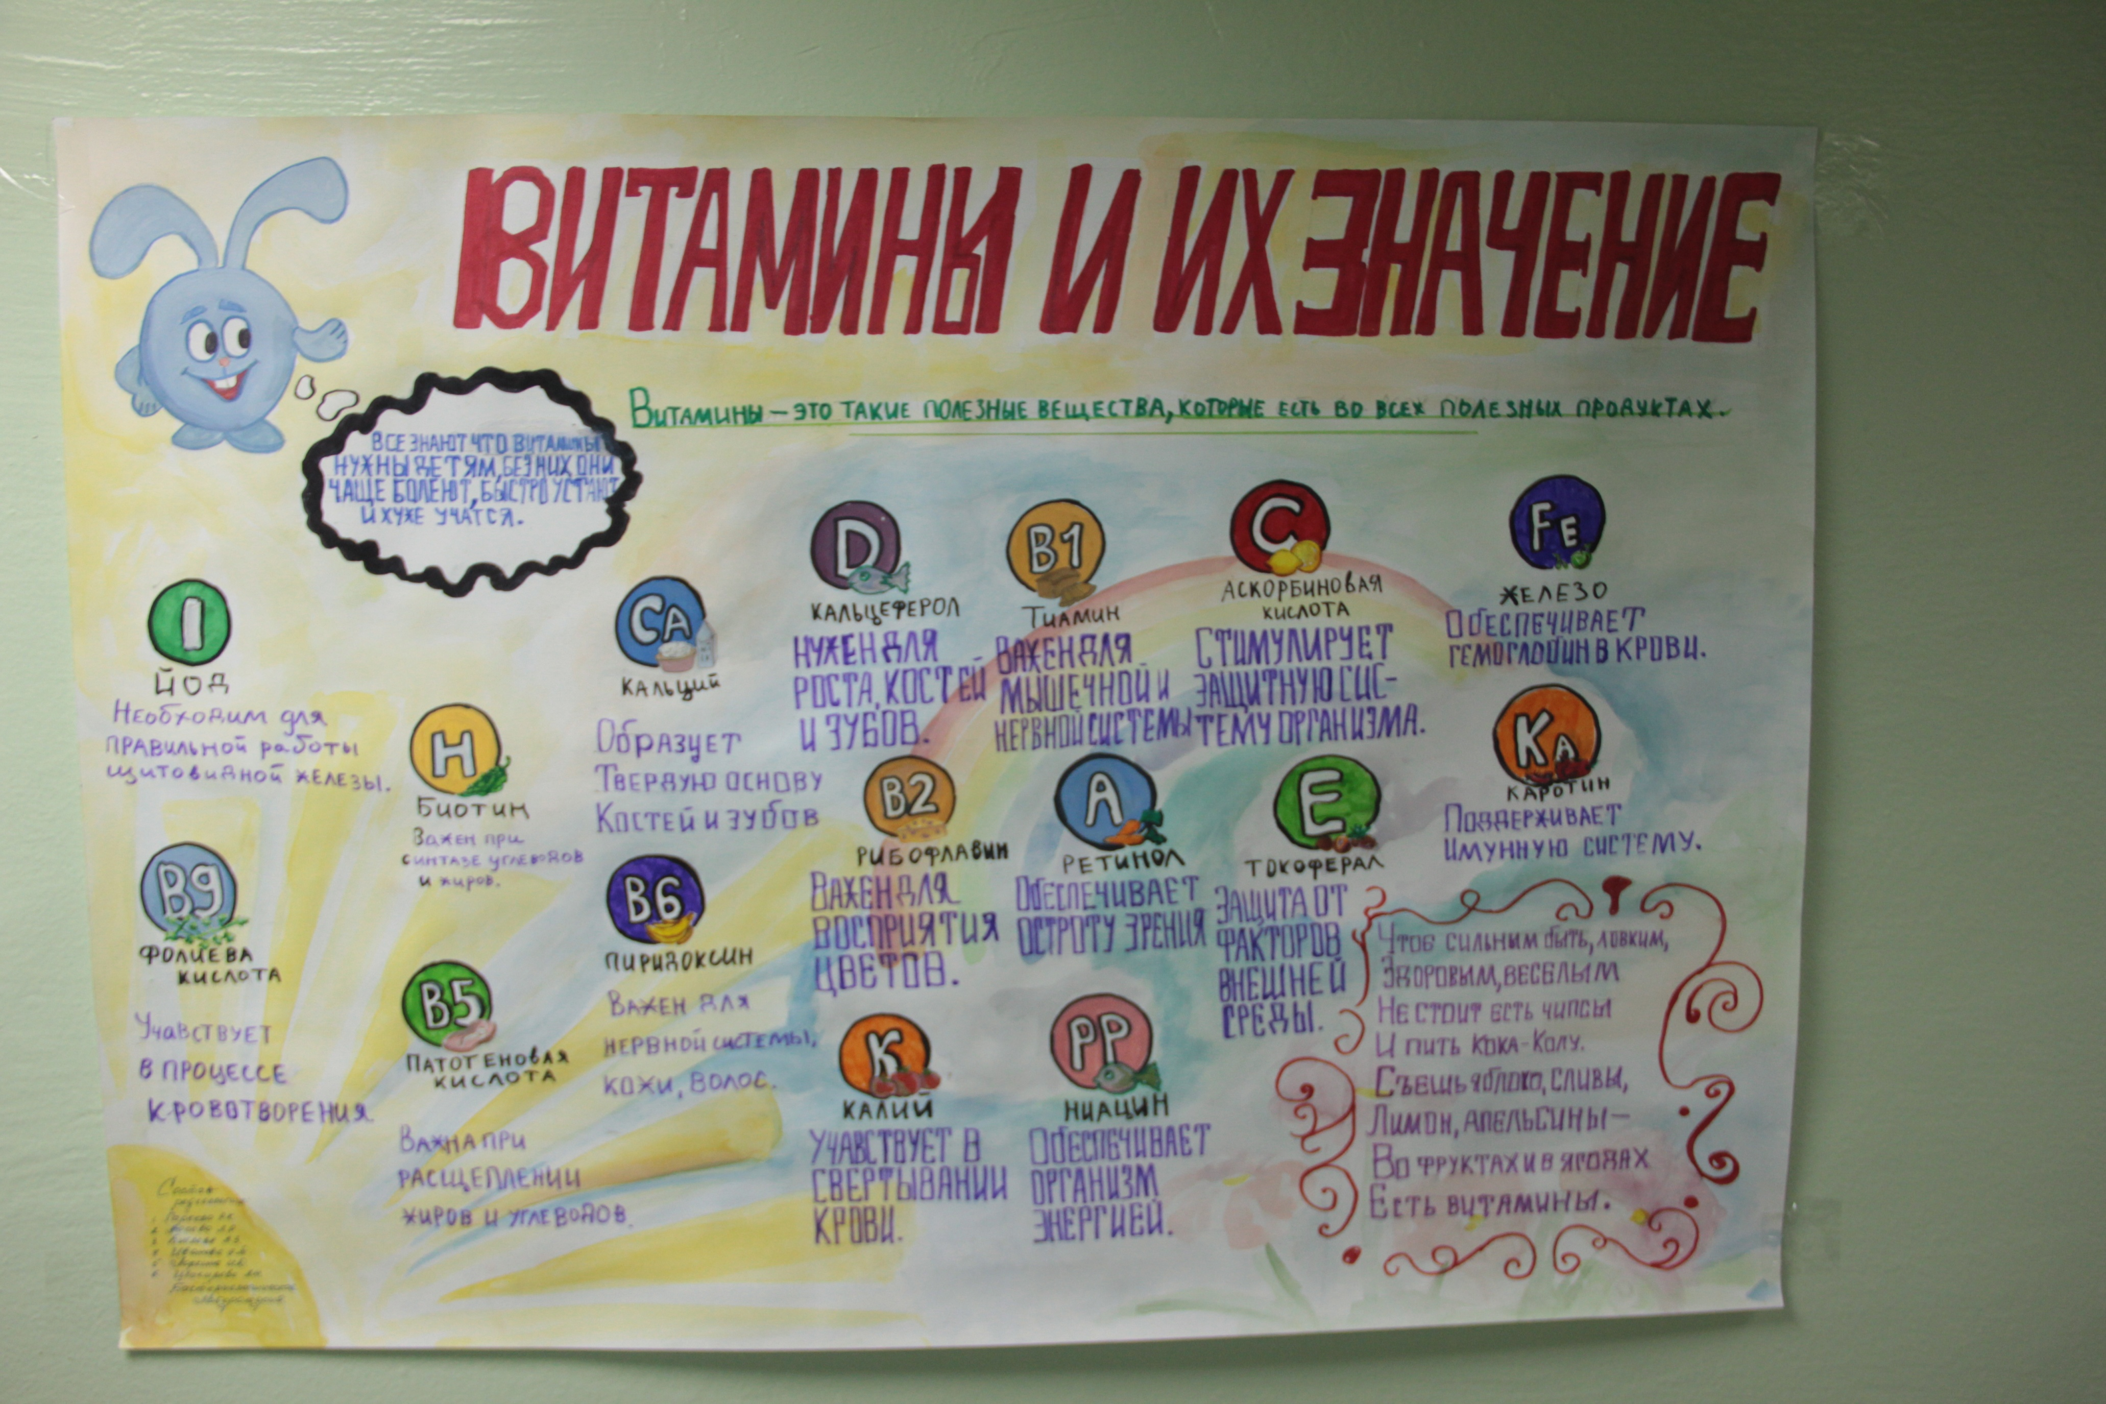
Номинация «Лучший видеоролик», тема «Здоровый образ жизни»,
видеоролик «Вперед, к здоровому образу жизни!»,
отдел информационно-компьютерных технологий

